Slide 1



Дневник здорового дошкольника

Slide 2
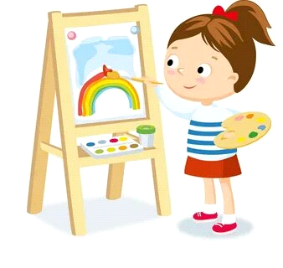

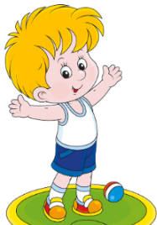


Дорогой друг!
Я очень рад нашей встрече. Сегодня я хочу поделиться с тобой знаниями о здоровье и здоровом образе жизни.
Здоровье – это бесценный дар природы, оно дается увы не навечно, его нужно беречь. И во многом оно зависит от самого человека, от его образа жизни, условий труда, питания, привычек.
Здоровье- это красота, сила, ум, хорошее настроение.
Здоровье – это самое большое богатство.
Здоровье – это вершина, на которую ты сможешь подняться сам.
Я подготовил для тебя увлекательные задания: рассматривание картинок, ответы на вопросы, рисование, раскрашивание, аппликация, лепка. А помогут тебе условные знаки.
Смелее мой друг, у тебя все получится!
Здоровье есть высочайшее богатство человека
Гиппократ
Нарисуй или раскрась
Подумай
Выполни упражнения
Попробуй сделать
Обсуди с родителями

Slide 3
Расскажи о себе
Фото
Фамилия ___________________________
Имя_______________________________
Отчество___________________________
Возраст ____________________________
Рост _______________________________
Вес ________________________________
Группа здоровья______________________
МБДОУ____________________________
Обязательно наклей свою фотографию.
Попроси родителей помочь тебе заполнить эту страницу.

Slide 4

ЗОЖ
Что означают эти большие буквы?

Slide 5

Молодец, ты правильно расшифровал
ЗОЖ – это Здоровый Образ Жизни.
А теперь мы вместе разберёмся, из чего состоит ЗОЖ.
Изучая каждый раздел дневника, ты познакомишься к основными компонентами здорового образа жизни. Запиши их на лепестки ромашки.
ЗОЗЖ
ЗОЖ
Обрати внимание, каждый раздел дневника отмечен своим цветом. Записывай название, правильно выбирая цвет карандаша.

Slide 6

Дорогой друг, а знаешь ли ты, что дерево символизирует здоровье.
А имя каждого человека тоже имеет тесную связь с каким-либо деревом.
Попроси родителей помочь тебе отыскать информацию о дереве, которое символизирует твое имя.

Slide 7
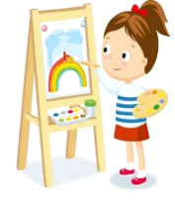
Нарисуй или наклей картинку своего дерева

Slide 8
Что ты знаешь о своем теле?

Slide 9

Внимательно рассмотри и запомни строение человека. Выполни задание на следующей странице.

Slide 10
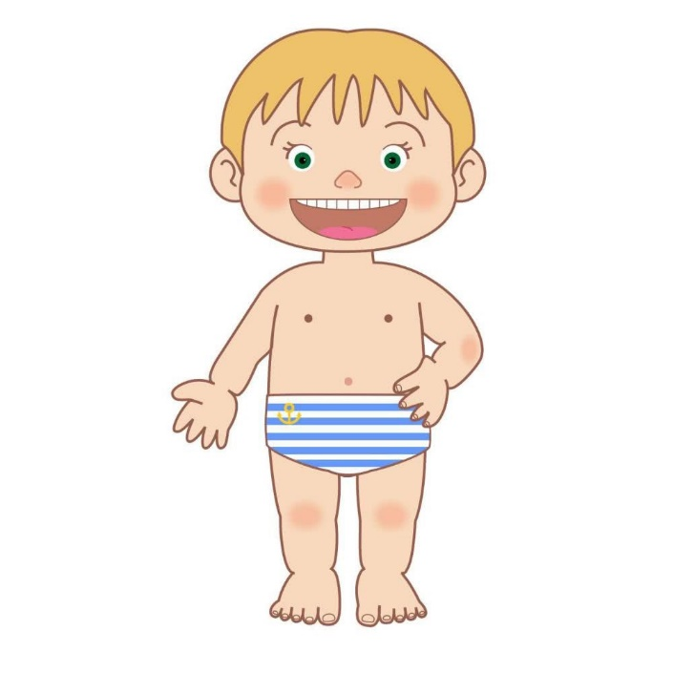
Ты и твое тело
Назови части тела по памяти, попроси родителей записать и указать их стрелочками.

Slide 11


Просмотри познавательное видео и зарисуй символами или знаками 10 правил личной гигиены

Slide 12
Попроси родителей помочь тебе провести опыты
«Как передаются микробы от человека к человеку»
Оборудование: гель для тела с блестками (тени)
Перед проведением опыта взрослый наносит себе на ладони гель для тела (тени) с блестками. Потом он предлагает детям поздороваться за руку, при этом плотно сжимает ладошку каждого ребенка. После этого взрослый «неожиданно» обнаруживает, что его ладонь грязная и просит детей посмотреть на свои ладошки. Дети видят на них следы блесток. Делается вывод о том, как точно также при контакте с другим человеком (или с предметом, с животным) передаются невидимые микробы.
«Как микробы боятся мыла»
Оборудование: мыло и вода
Дети проходят в умывальную комнату и моют руки с мылом. После этого проверяется, остались ли блестки – «микробы» на ладошках. Если остались, то меньше их стало или нет? Тех детей, у кого «микробы» остались, просят снова тщательно вымыть руки. Делается вывод о том, как важно соблюдать простые правила гигиены.

Slide 13

Режим дня

Slide 14
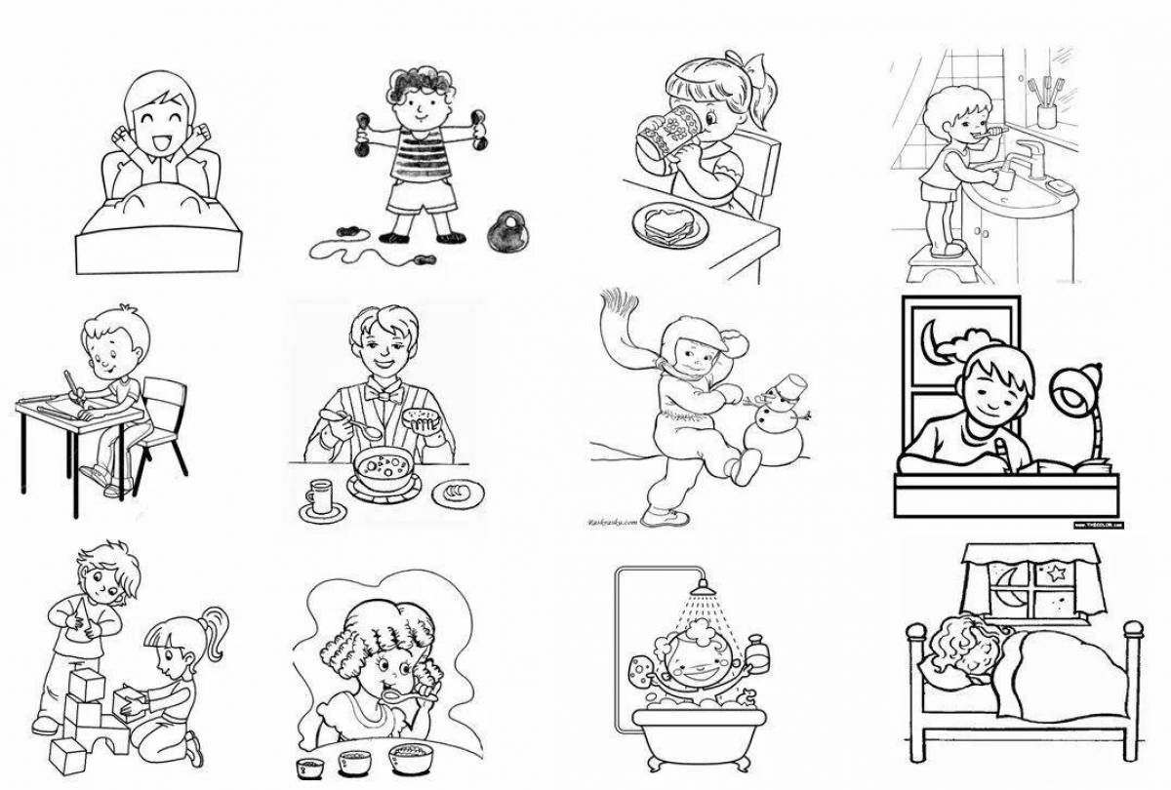

Режим дня
Подумай, что изображено на картинках, как они связаны между собой. Раскрась чёрно-белые картинки.

Slide 15


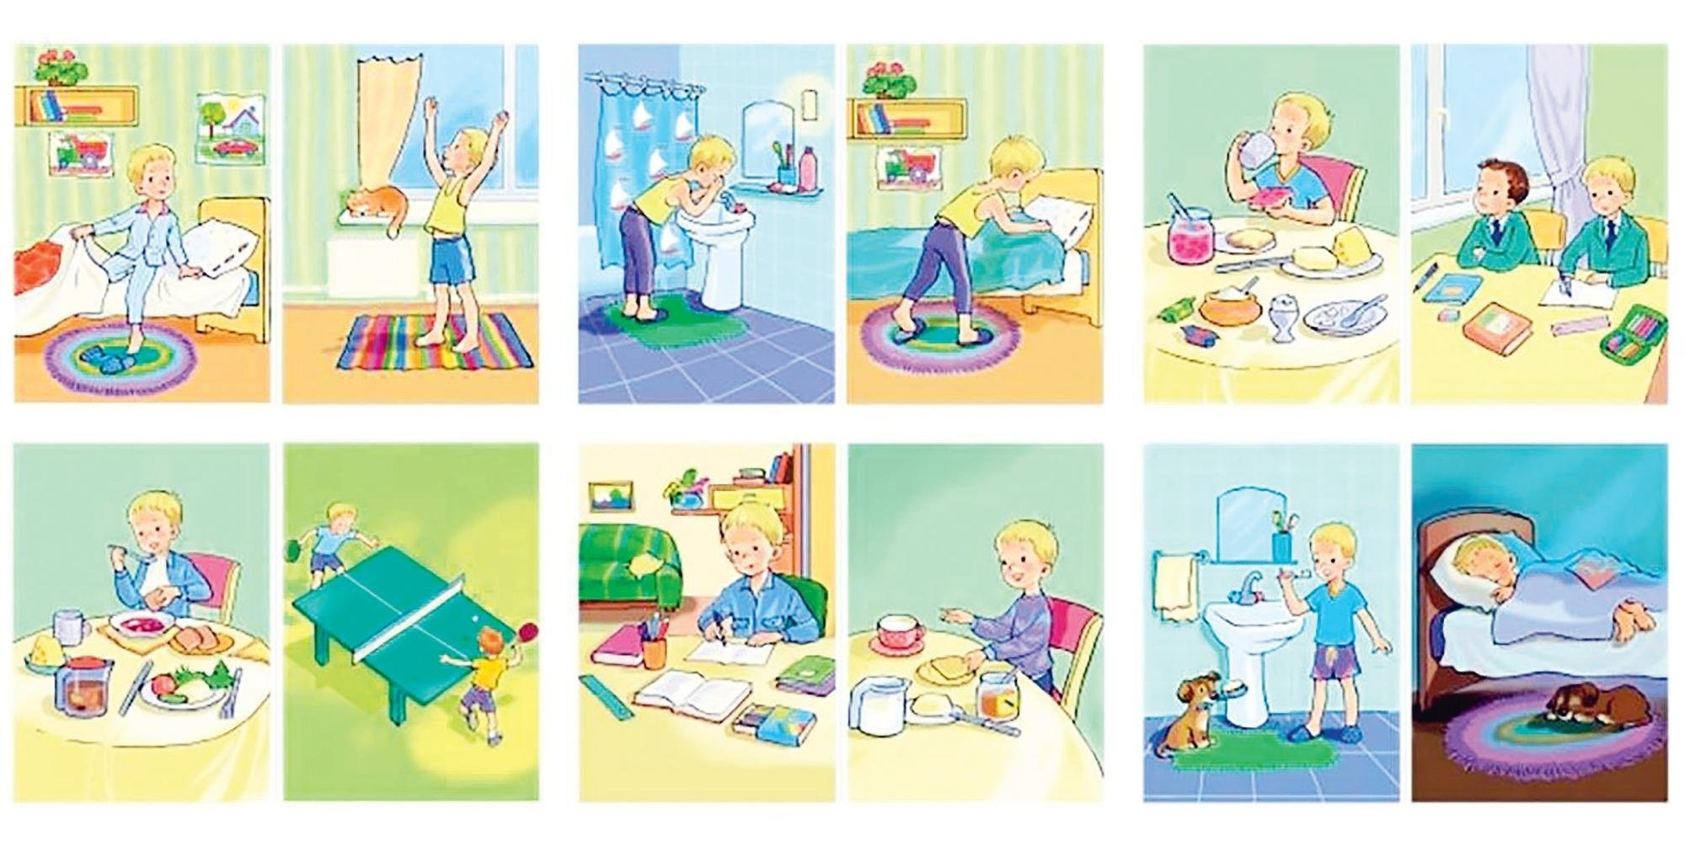
Узнай о значении режима для здоровья человека.
Установи последовательность режимных моментов на картинках. Впиши в кружочках номера от 1 до 12

Slide 16

Подумай, соблюдаешь ли ты режим дня дома.
Попроси родителей оказать тебе помощь в его составлении.

Slide 17
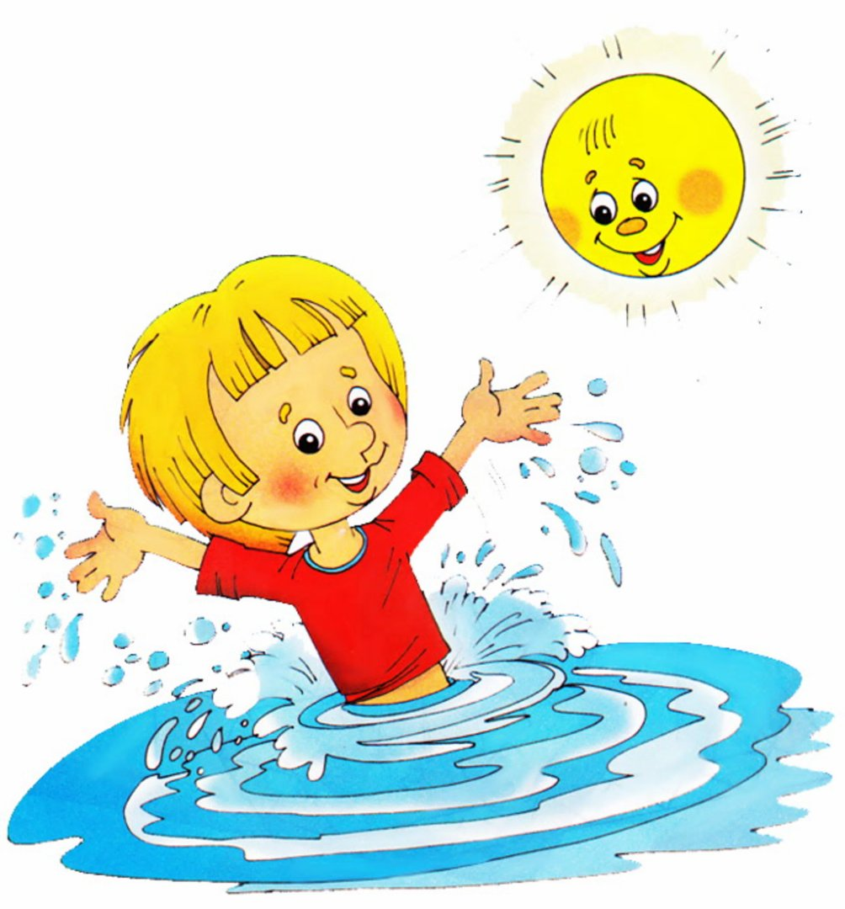
Солнце, воздух и вода – наши лучшие друзья

Slide 18
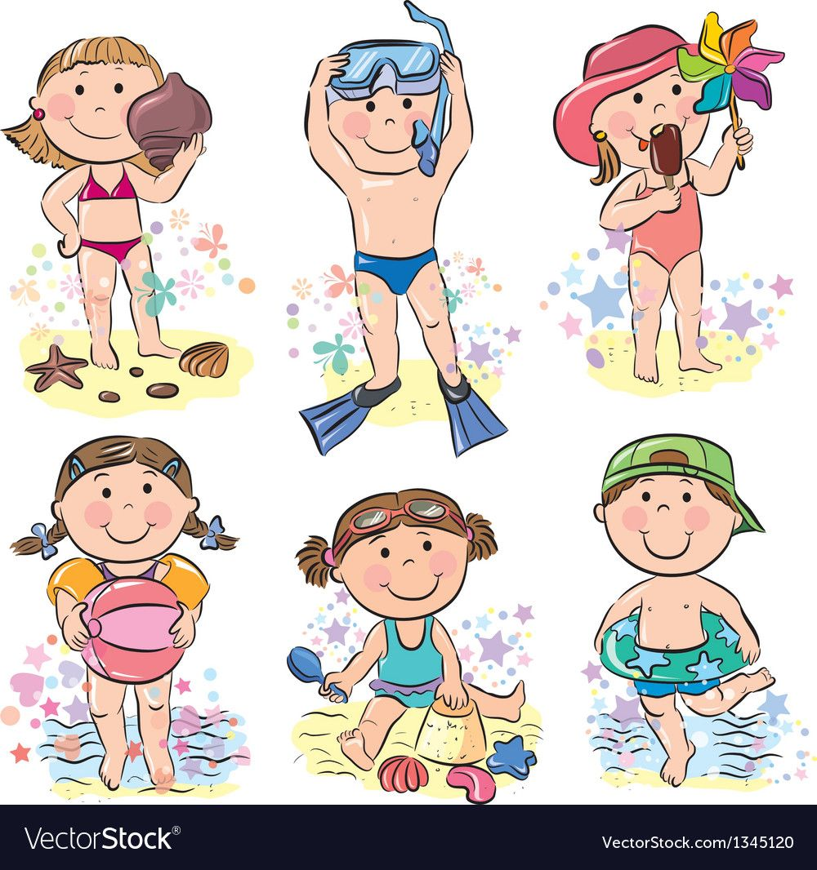

Закаливание

Slide 19

Расскажи какие виды закаливания ты выполняешь в детском саду.
Предлагаю тебе несколько заданий для выполнения дома. Попроси родителей сделать это вместе. Отметь красным карандашом выполненные задания.
Встать рано утром
Проветрить комнату
Выполнить утреннюю гимнастику
Пройти босиком по различным тактильным поверхностям (гладкая, шероховатая, выпуклая, гладкая, холодная, теплая, ребристая)
Умыть лицо, шею, руки до локтя прохладной водой (t 26 – 28 )
Растереть тело сухим полотенцем
Здоровый завтрак
Прогулка на свежем воздухе не менее 1,5 – 3 часов.

Slide 20


В приложении найди картинку с пазлами, вырежи, собери и наклей.
Определи какой вид закаливания изображён на картинке. Попроси родителей написать название

Slide 21

Физкультура и спорт

Slide 22





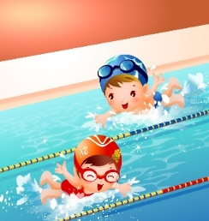
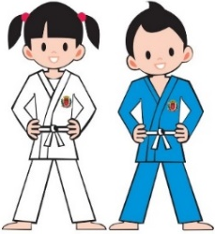


Подумай, что объединяет физкультуру и спорт, а поможет тебе в этом кроссворд. Отгадай его и прочитай с родителями зашифрованное слово.
5
8
7
3
2
1
6
4

Slide 23

Друг мой юный, не ленись, на зарядку становись!
Выполни комплекс гимнастики.
В конце выполни дыхательное упражнение
«Теннис»
И.п: - ноги на ширине плеч, согнуты в коленях.
Отбивать правой рукой воображаемый мяч (вдох), на выдохе отрывисто произносить «Та – та – та!»

Slide 24



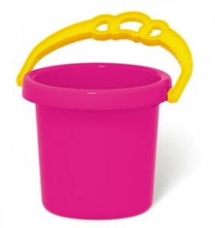
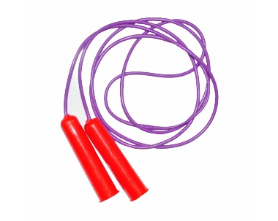
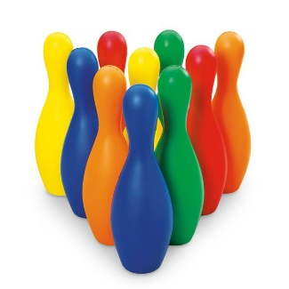


Подумай, какие предметы можно взять с собой на зарядку. Обведи их карандашом

Slide 25

Что же такое физкультура и для чего она нужна? Посмотри развивающее видео.
Как движение влияет на организм человека?
Попроси родителей помочь тебе выполнить физиологический опыт:
«Я – спортсмен»
Измерьте пульс (30 сек) в состоянии покоя, запишите показания _________
Выполните упражнения:
10 наклонов туловища в правую и левую сторону;
10 приседаний;
10 наклонов вперед-вниз, касаясь пола;
15 подскоков
Измерьте пульс (30 сек) повторно _____________
Какие изменения произошли с организмом после выполненных упражнений?
Подумай и расскажи, а родителей попроси записать твой ответ ниже)

Slide 26


Выполни задание. Собери слово. Обведи карандашом только те буквы, которые есть в названии слова. Запиши его.

Slide 27
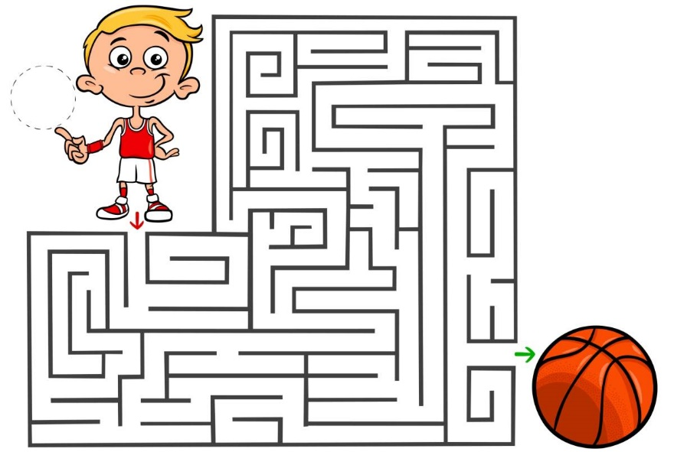
Помоги баскетболисту добраться до мяча.

Slide 28


Мое эмоциональное здоровье

Slide 29








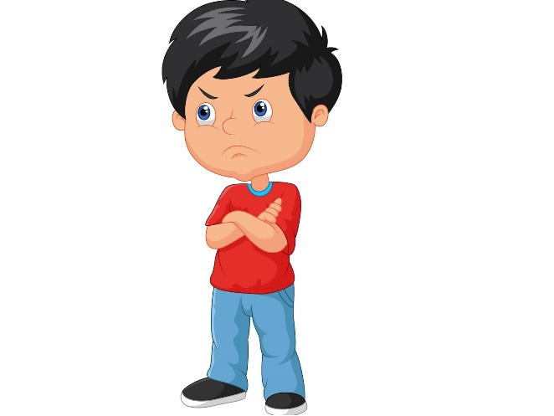





Определи эмоциональное состояние мальчиков при помощи картинок и музыкальных произведений. Прослушать музыку можно отсканировав Q код. Соедини линиями подходящие картинки

Slide 30


А как ты справляешься со стрессовой ситуацией? Предложи родителям сыграть в игру
Игра «Коробка переживаний»
После долгого и трудного дня, чтобы снять эмоциональное напряжение предложи родителям поиграть в игру «Коробка переживаний»
Вам понадобится коробочка (спичечный коробок), в которую вы соберете неприятные переживания и заботы за день. Каждый из игроков говорит (можно шёпотом) все что накопилось. Затем нужно коробку заклеить и выбросить. Вместе с ней исчезнут ваши неприятные переживания.
Отлично, ты большой молодец. А теперь устраивайся поудобнее, тебя ждет сказка.

Slide 31






Какими эмоциями ты бы выразил следующие высказывания. Соедини их карандашом с картинками
Ты стал победителем соревнования или конкурса
Твой друг уехал на лето к бабушке в деревне
Ты разбил мамину любимую вазу
В выходные ты мечтал поехать на речку, но весь день шел сильный дождь
Летом выпал снег
Тебе подарили игрушку, которой ты давно мечтал

Slide 32

Закончи картинку. Дорисуй эмоции.

Slide 33
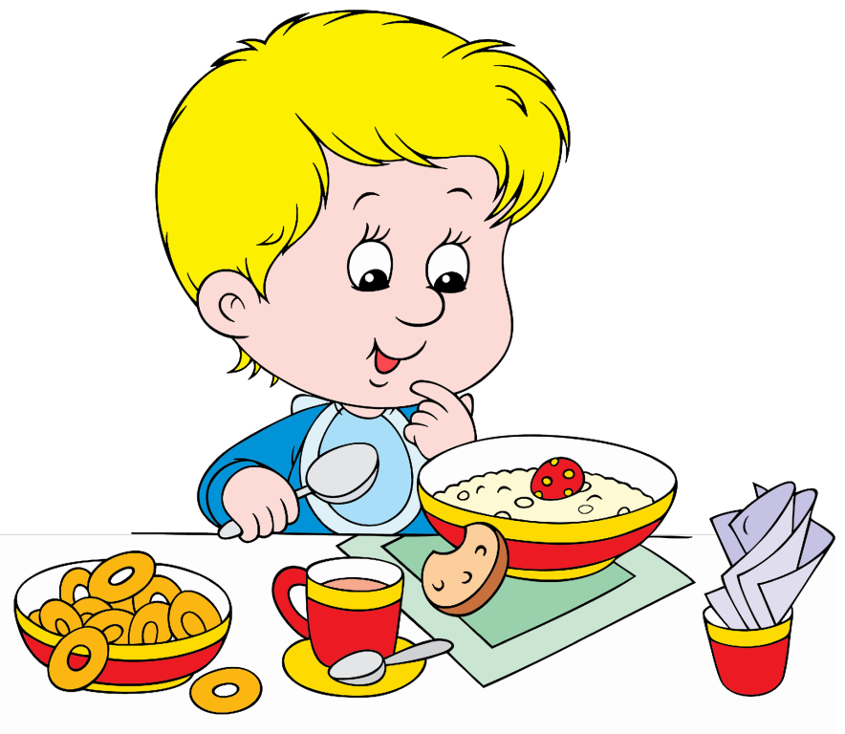
Правильное питание

Slide 34
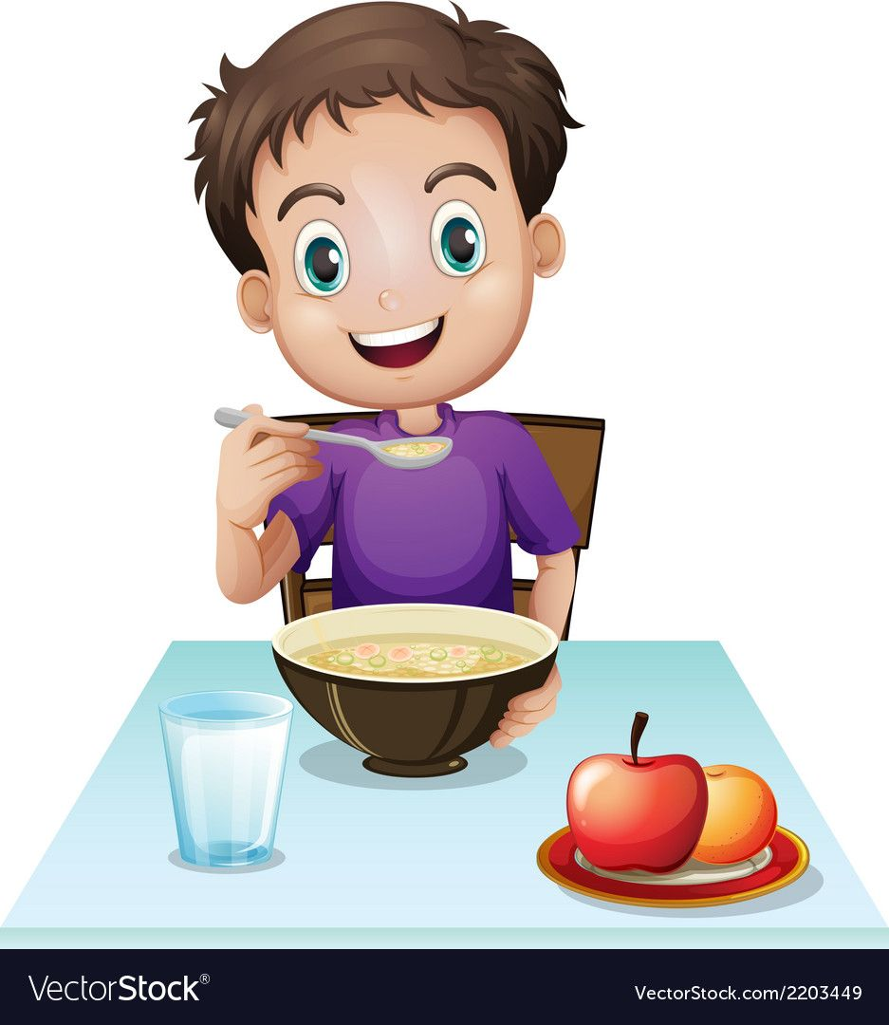

Подумай, и выбери правильное высказывание, зачеркни неправильное:
«Мы едим чтобы жить»
«Мы живем чтобы есть»
Посмотри видео и выполни задания на следующих страницах

Slide 35
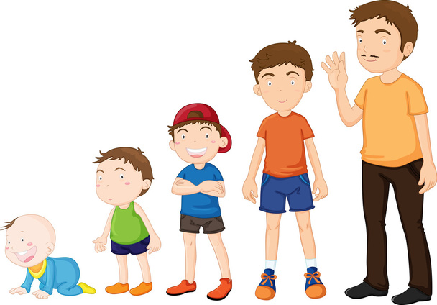
Найди в приложении картинки продуктов, питательные вещества которых отвечают за рост и развитие организма. Вырежи и наклей их. Попроси родителей помочь тебе записать название.
Я строю твоё тело, хоть и не строитель

Slide 36
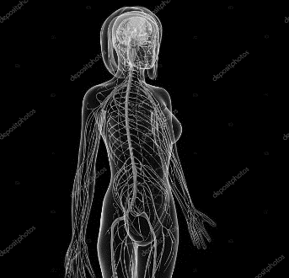

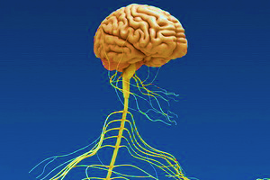


Эти питательные вещества – склад еды и топлива в организме. Они необходимы твоей нервной системе.
Найди в приложении картинки продуктов, питательные вещества которых влияют на развитие нервной системы. Вырежи и наклей их. Попроси родителей помочь тебе записать название.

Slide 37


Эти питательные вещества – топливо для клеток организма
Найди в приложении картинки продуктов, питательные вещества которых влияют на развитие нервной системы. Вырежи и наклей их. Попроси родителей помочь тебе записать название.

Slide 38







Заходи на наш канал «Кухня».
Познакомься с рецептами полезных и вкусных блюд от поварят детского сада «Золотая рыбка».
Попробуй приготовить одно из них. Удачи тебе и приятного аппетита!
Блинчики
Ленивые
вареники
Суп пюре
из кабачка
Творожная
пасха
Винегрет
Пицца
Новогоднее печенье

Slide 39
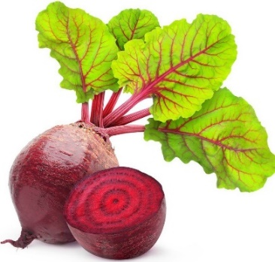
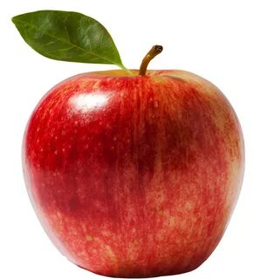
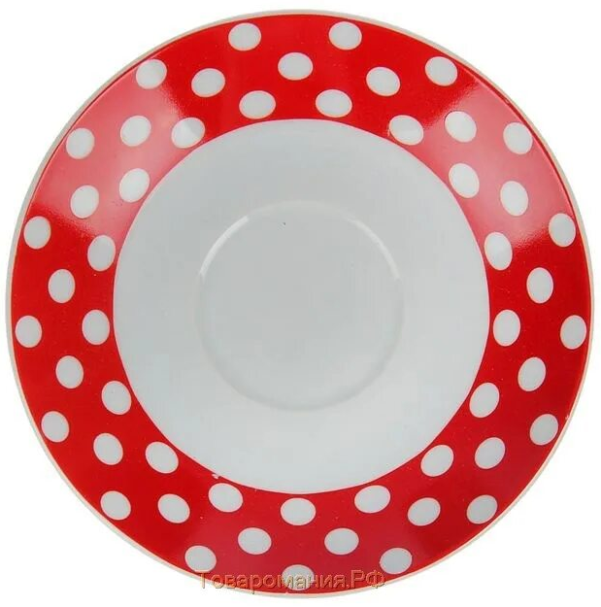


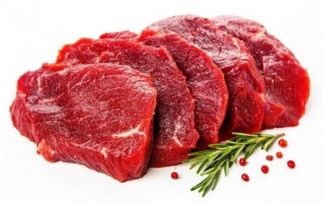
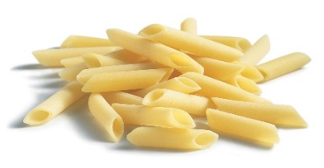

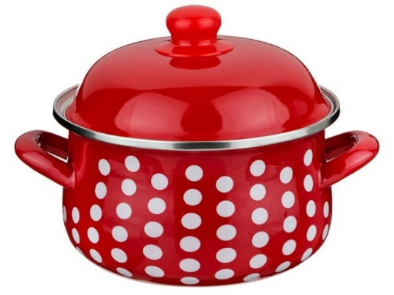
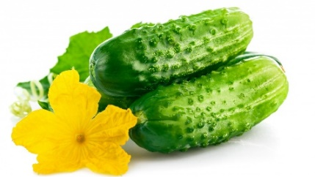
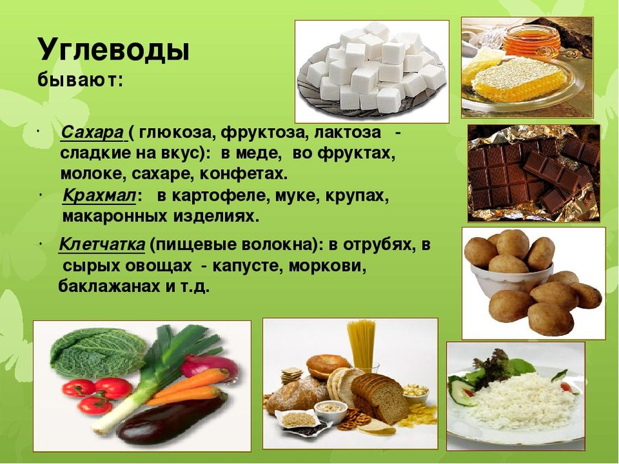
Игра «Вареное - сырое»
Подумай, какие продукты можно ест сырыми, какие вареными. Соедини продукты и предмет посуды линией

Slide 40
Поиграй с родителями в интересную игру «Куб - ЗОЖ».
Количество участников неограниченно.
Найди в приложении заготовки для куба, собери его. Каждый участник подбрасывает куб - зож и высказывает свое предположение о том , что написано на верхней стороне куба.

Slide 41
Приготовь с родителями свое любимое блюдо и поделись его рецептом на этой странице. Можно приложить фото

Slide 42
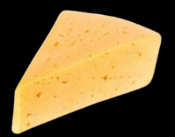
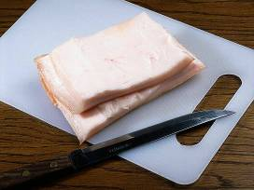
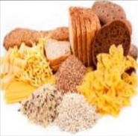
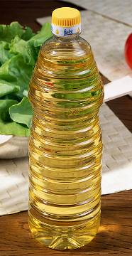
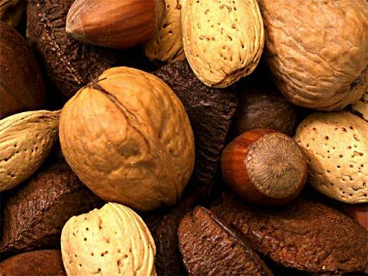


Slide 44
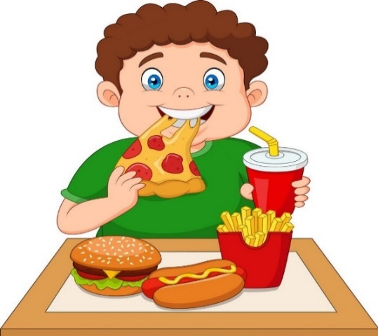


Придумай, что будет если останутся одни вредные продукты
Объясни, зачем ты кушаешь и пьешь
Поделись, какие питательные вещества ты знаешь

Slide 45



Предложи правила здорового питания
Почему важно есть здоровые продукты
Какие продукты питания ты знаешь

